Slide 1
列联分析

Slide 2
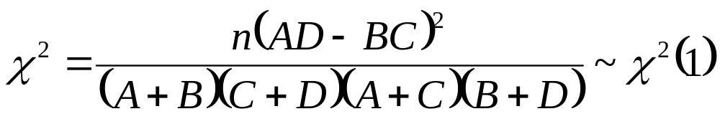
四个表(2×2)独立性检验
1、独立样本四格表χ² 检验
该检验相当于独立样本比例差异的显著性检验。
因 素 Y | 因 素 X
 |  | 分类1 | 分类2
 | 分类1 | A | B | A+B
 | 分类2 | C | D | C+D
 |  | A+C | B+D | n

Slide 3
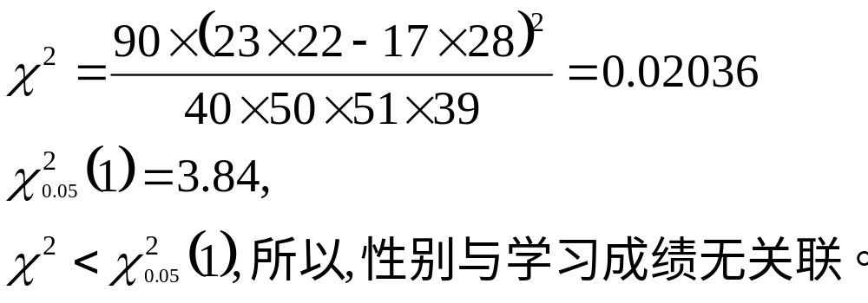
例 随机抽取90人，按男女不同性别分类，将学生成绩分为中等以上及中等以下两类，结果见下表。问性别与学习成绩是否有关联？或男女生在学业中等以上的比例差异是否显著？
性 别 | 学业水平
 |  | 中等以上 | 中等以下
 | 男 | 23（A） | 17（B） | 40（A+B）
 | 女 | 28（C） | 22（D） | 50（C+D）
 |  | 51（A+C） | 39（B+D） | 90（n）

Slide 4
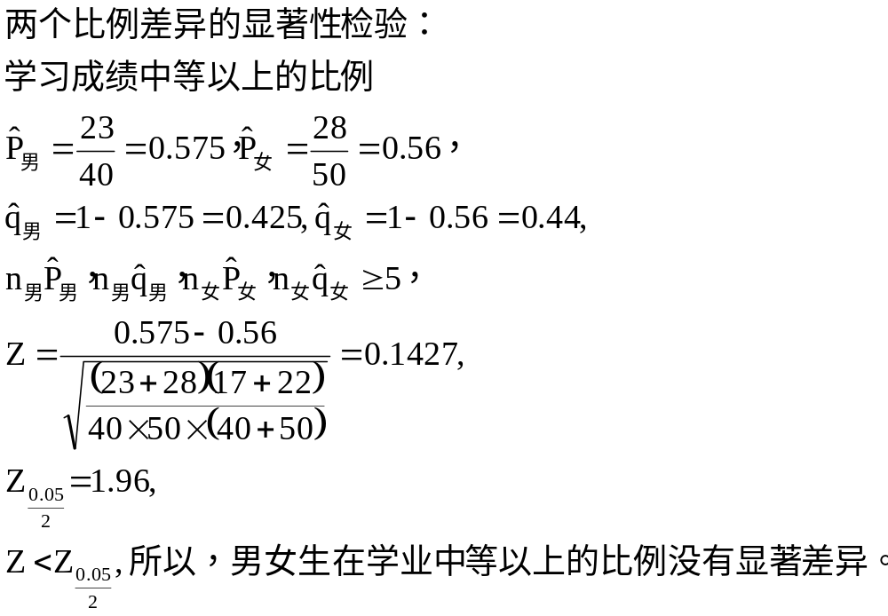

Slide 5
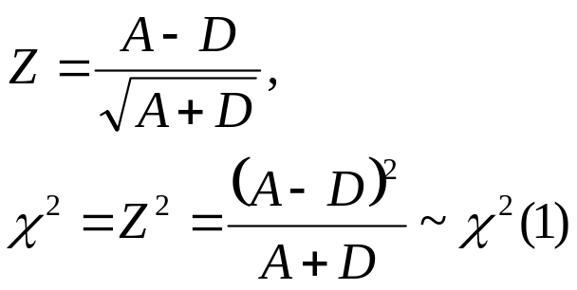
2、相关样本的四个表χ²检验
这里所谓的相关样本，指同一组被试在前后两次实验或调查中的两个项目相同，这时两次结果则相互影响，不独立。这样的四格表成为相关的四格表。
测验二 | 测验一
 |  | 分类1 | 分类2
 | 分类2 | A | B | A+B
 | 分类1 | C | D | C+D
 |  | A+C | B+D | n
A,D是两次测验中不一致的次数

Slide 6
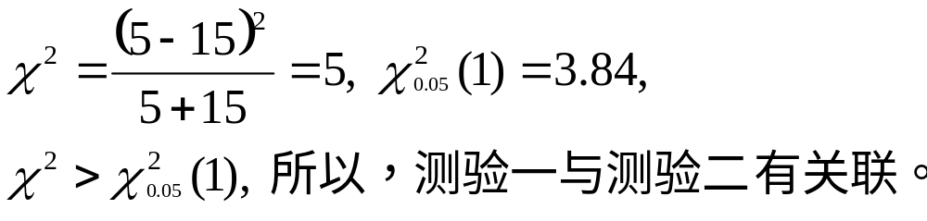
例9.8 对100名学生先后测验两次，结果见下表。
测验二 | 测验一
 |  | 错 | 对
 | 对 | 5 (A) | 55 (B) | 60
 | 错 | 25 (C) | 15 (D) | 40
 |  | 30 | 70 | 100
问测验一与测验二有无关联？

Slide 7
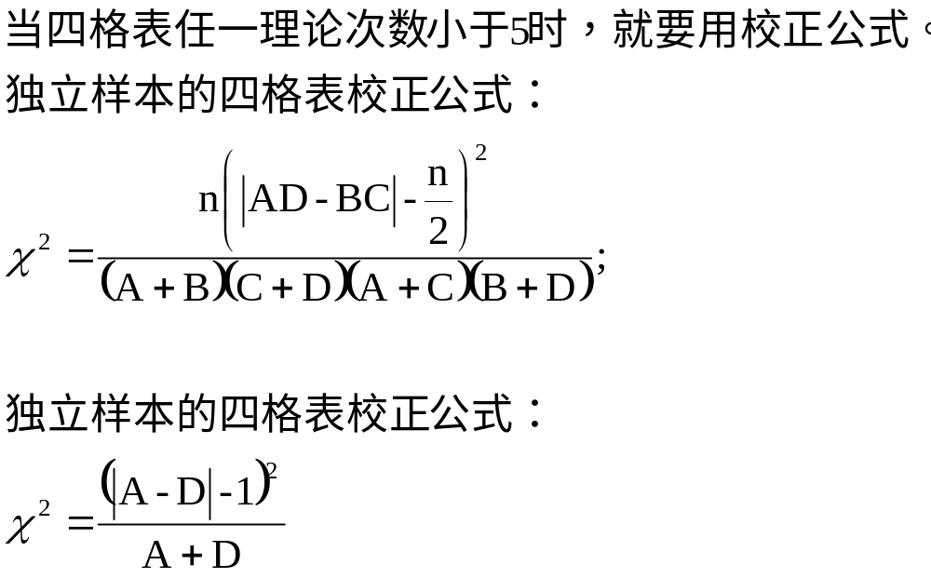
3、理论次数小于5时，四格表χ²的校正

Slide 8

第三节 列联表中的相关测量
两个变量之间相关程度主要用相关系数表示，列
联表中的的相关测量，就是利用 值计算相关系数。
列联表中的变量通常为定类变量或定序变量，对
于定类变量或定序变量之间的相关，称为品质相关。

Slide 9

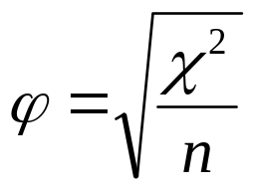
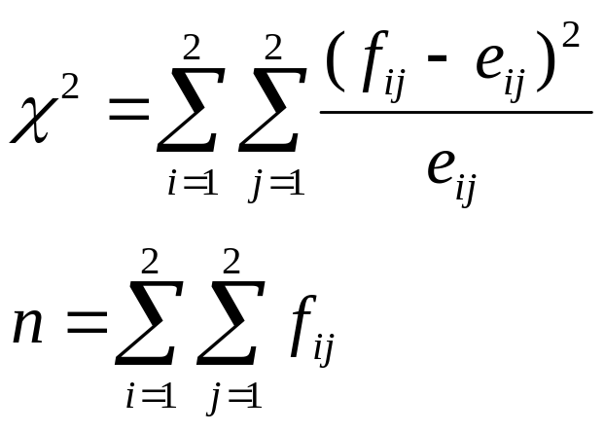
一、 相关系数
１．2×2 列联表中数据的相关程度
２． 系数的绝对值在 0－1 之间
３． 相关系数为
(9.5)
其中

Slide 10
表 9
2 × 2 列联表
因素 | 因素 X |  | 合计
Y | x₁ | x₂
y₁ | a | b | a + b
y₂ | c | d | c + d
合计 | a + c | b + d | n=a+b+c+d

Slide 11
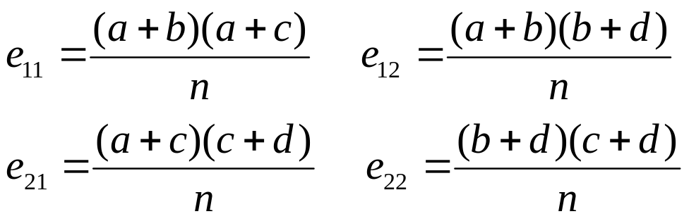
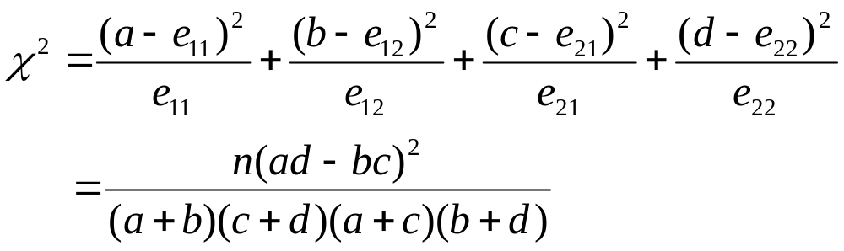
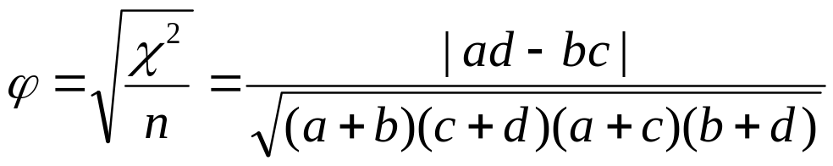
相关系数的计算
１．期望频数为
２． 统计量为
３． 相关系数为
(6 )

Slide 12

相关系数的特例
１．当 a d = b c ，则
＝0
２．b ＝ 0，c = 0 时，或 a＝0 ，d = 0 时
＝1
越大，说明相关程度越高。 ＝1 时，表明变
量之间完全相关

Slide 13
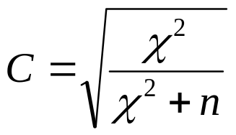
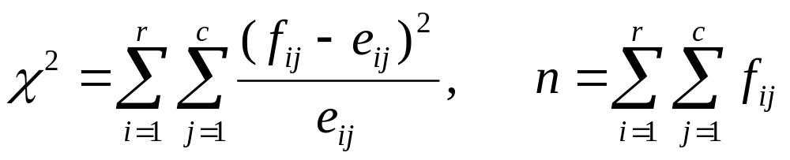
二、列联相关系数
１．大于 2×2 列联表中数据的相关程度
２．列联相关系数
( 9.7 )
其中
３．C 的取值范围为 0 < C < 1
４．C 的大小与列联表的行数与列数有关，C 随行数和
列数的增大而增大
５．不同行数或列数所得的列联系数不宜作比较

Slide 14
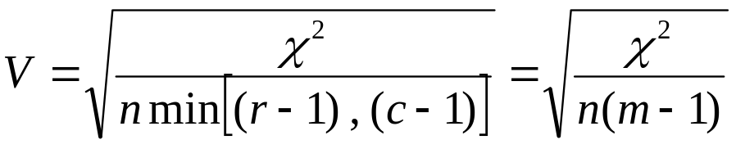
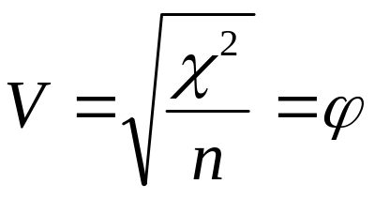
三、V 相关系数
１． V 相关系数
( 9.8 )
其中
m = min(r，c)
２． V 的取值范围为 0 ≤ V ≤ 1，V = 0 表明列联表的两个变量独立，V＝1 则表明两个变量完全相关
３．不同行数或列数所得的相关系数不宜作比较
４．当列联表的行或列数为 2，即 m = min (r，c) = 2，则

Slide 15
四、数值分析
例 2
一种原料来自三个不同的地区，原料质量被
分成三个不同等级。从这批原料中随机抽取 500 件进行检
验，结果如下。试分别计算 系数，C 系数和 V系数，并
分析相关程度。
地区 | 一级 | 二级 | 三级 | 合计
甲地区 | 52 | 64 | 24 | 140
乙地区 | 60 | 59 | 52 | 171
丙地区 | 50 | 65 | 74 | 189
合计 | 162 | 188 | 150 | 500

Slide 16

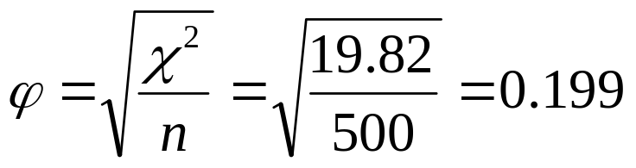
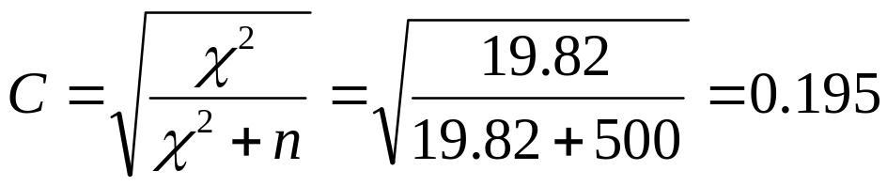
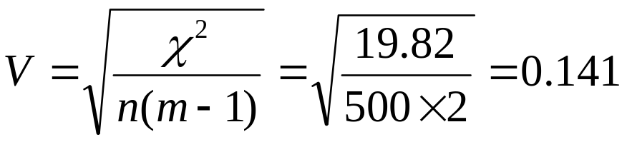
解：
已知 n = 500，r＝3，c = 3，已求得 = 19.82，
得
由于三个系数都较小，表明产地和原料等级之间的相关程
度不高。

Slide 17
三个相关系数的说明
１．同一个列联表， 、 C 和 V 的值不同
２．对不同列联表中变量之间的相关程度进行比较时，
行数和列数应相同，并应采用同一种相关系数

Slide 18
第四节 列联分析中应注意的问题
一、条件百分表的方向

Slide 19
例
共调查 225人，其中制造业 145 人，服务业 80
人。在制造业被调查者中，以物质报酬为价值取向的有
105 人，以人情关系为价值取向的有40 人；而在服务业
被调查者中，以物质报酬为价值取向的有45人，以人情
关系为价值取向的有 35 人，数据见表 12。

Slide 20
表 12
职业背景与工作价值观取向
价值取向 | 职业 X
Y | 制造业 | 服务业
物质报酬（人） | 105 | 45
％ | 72 | 56
人情关系（人） | 40 | 35
％ | 28 | 44
合计（人） | 145 | 80
％ | 100 | 100

Slide 21
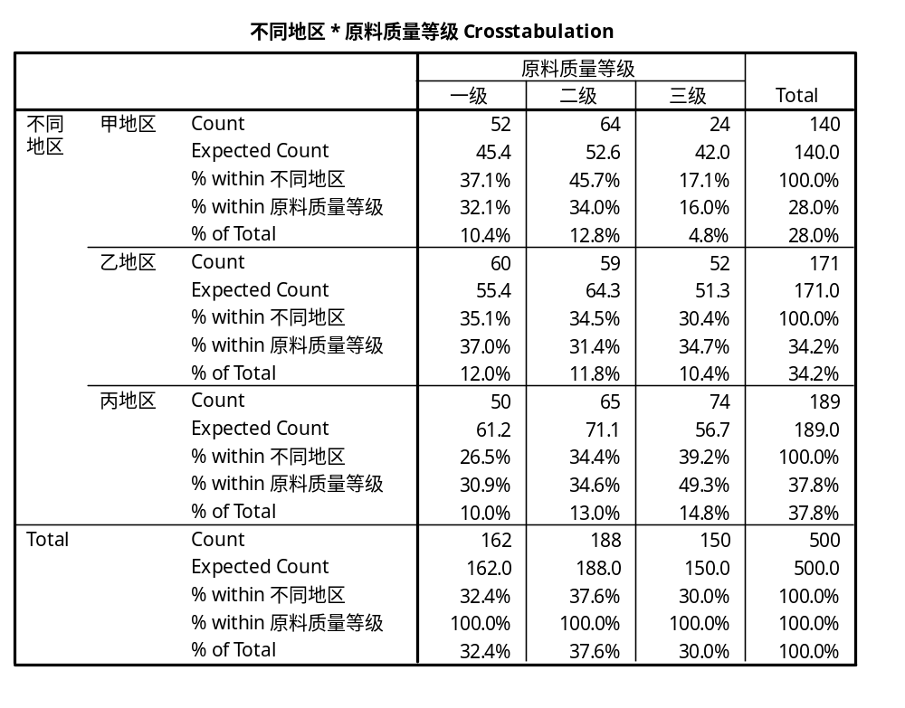

Slide 22
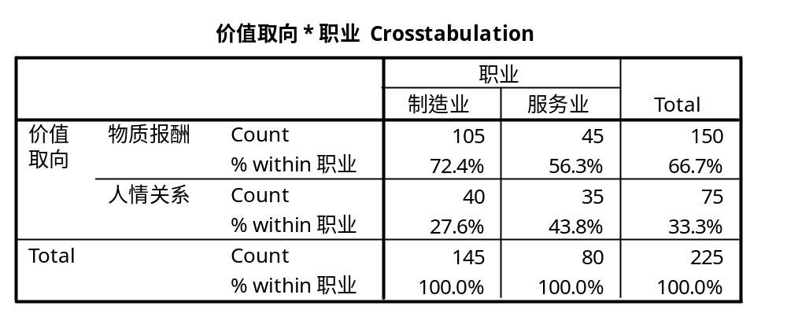
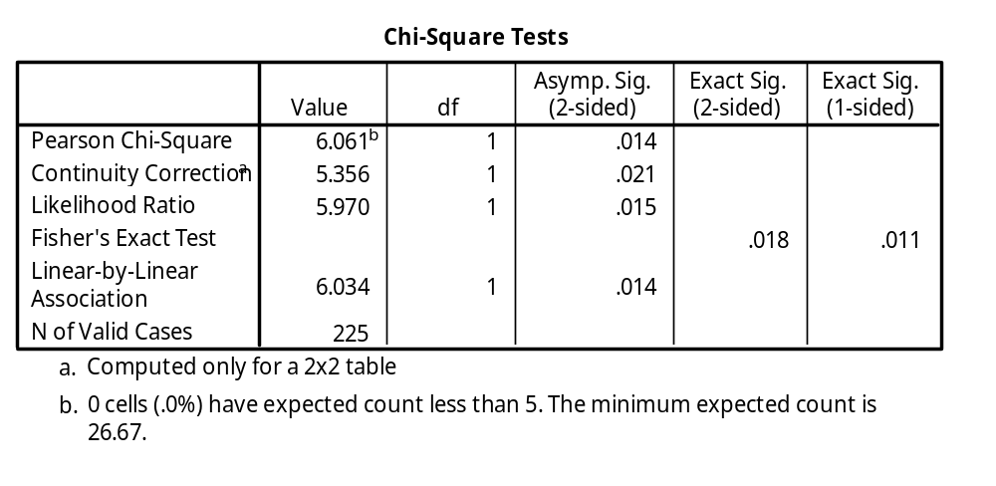
在列联表中，变量X和变量Y的位置可以任意摆放。即可以放在行的位置，也可以放在列的位置。但是，如果二者存在因果关系，一般将自变量X放在列的位置，因变量Y放在行的位置，单元中以自变量方向计算百分数，这样可以更好地表现原因对结果的影响。
数据表明：人们的职业不同，工作的价值观有可能不同。与制造业相比，服务业就业人员更注重人情关系。

Slide 23
例
社会学家欲研究家庭状况对青少年犯罪的影响，
设该地区有未犯罪纪录的青少年 10000 名，有犯罪记录
的青少年 150 名。如果从未犯罪青少年中抽取 1% ，即
对100 名进行研究，则用相同比例从犯罪青少年中抽取
的样本容量仅为 1.5 人。为满足研究的需要，对犯罪青
少年的抽样比扩大到1/2 ，即抽取 75 人。调查所获得的
数据如表 13。

Slide 24
表 13
家庭状况与青少年犯罪 单位:人
青少年行为 | 家庭状况 |  | 合计
 | 完整家庭 | 离异家庭
犯罪 | 38 | 37 | 75
未犯罪 | 92 | 8 | 100
合计 | 130 | 45 | 175
由表 13 按家庭状况计算的条件百分表，见表14

Slide 25
表 14
家庭状况与青少年犯罪
青少年行为 | 家庭状况
 | 完整家庭 | 离异家庭
犯罪 (%) | 29 | 82
未犯罪 (%) | 71 | 18
合计（人） | 130 | 45
由表 13 按青少年行为计算的条件百分表，见表15 。

Slide 26
表 15
家庭状况与青少年犯罪百分表
家庭状况 | 青少年行为
 | 犯罪 (%) | 未犯罪 (%)
完整家庭 | 51 | 92
离异家庭 | 49 | 8
合计（人） | 75 | 100

Slide 27
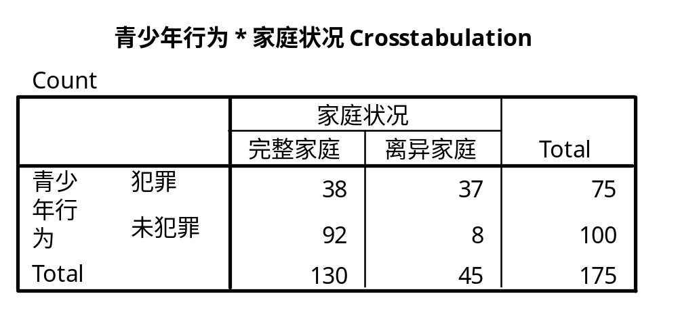


Slide 28
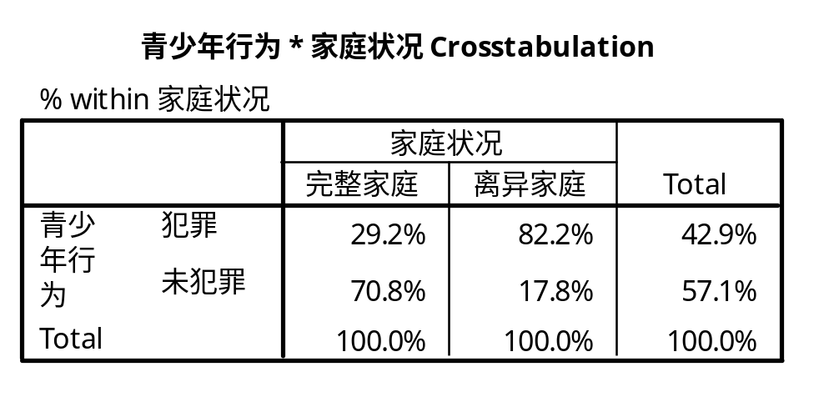
按自变量方向计算百分数：
在完整家庭接受调查的130人中，犯罪青少年所占的比例是29.2％，将近1／3，这个结果显然是不对的。这是由于抽样扩大了对犯罪青少年抽取的数量造成的。

Slide 29
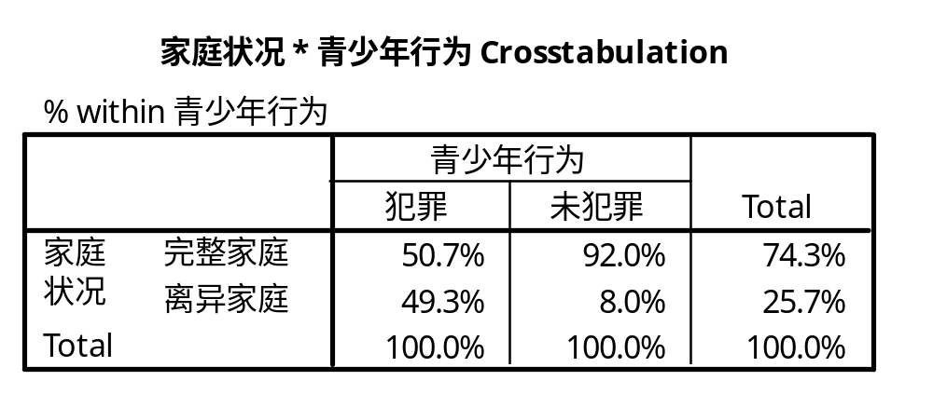
按因变量方向计算百分数：
在未犯罪的青少年中，完整家庭占到92％，而离异家庭仅占到8％；在犯罪的青少年中，完整家庭占50.7％，离异家庭占49.3％。家庭状况对青少年行为的影响得到了比较真实的反映。

Slide 30
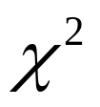
二、 分布的期望值准则
１．当数据划分为两类时，要求每一类别的期望
频数不少于 5。
表 16 说明表
以往病史 | f₀ | f_{e}
未曾患过肝炎 | 532 | 531
患过肝炎 | 4 | 5

Slide 31
续（ 分布的期望值准则）
２．当数据划分为两个以上类别时，期望频数小
于 5 的比例不应超过 20% 时，否则应把期望频数小于 5 的类别合并。

Slide 32
表 17
说明表
类别 | f₀ | f_{e}
A | 28 | 26
B | 49 | 47
C | 18 | 23
D | 6 | 4
E | 92 | 88
F | 20 | 25
合计 | 213 | 213

Slide 33
下表中有三个单元的期望次数小于5，超过单元数的20％。在本例中，通过仔细观察发现，每个单元的观察值与期望值非常接近，最大的差别只有3，应当说，期望值与观察值拟合得很好，它们之间无显著差异。
类别 | fi | ei
A B C D E F G | 30 110 86 23 5 5 4 | 32 113 87 24 2 4 1
合计 | 263 | 263
但是，χ²=14.01,
χ²_{0.05}(6)=12.592,
χ²>χ²_{0.05}(6), 拒绝H0，结论是期望值与观察值之间存在显著差异。

Slide 34
如果将某些类别合并，使得e_{i}≥5, 该问题就会得到解决。上例中，E,F,G合并，通过计算，χ²＝7.26，χ²_{0.05}(4)=9.448, χ²<χ² _{0.05}(4), 接受H₀,得出期望值与观察值之间不存在显著差异的结论。

